Slide 1

POUKA SUB. ŠKOLE : PRVA I DRUGA POSLANICA KORINĆANIMA
3. tromesečje 2026. Prezentacija biblijske pouke 8. kolovoza 2026.

Slide 2


Upamtite redak
1. Korinćanima 14,1:
“Težite za ljubavlju! Vruće čeznite za duhovnim darovima, posebno za prorokovanjem.”

Slide 3


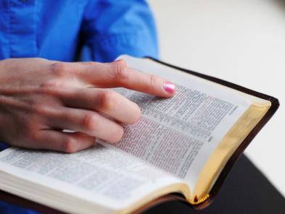

Ovaj tjedan ćemo pregledati 1. Korinćanima 12–14 i njeno učenje o duhovnim darovima. Pavao još uvijek ima na umu problem frakcionalizma obrađen u prva četiri poglavlja 1. Korinćanima, gdje je odgovor na nedostatak slaganja među članovima crkve jedinstvo u Kristu. Sada tu ideju razvija predstavljajući svoje razumijevanje uloge duhovnih darova. Prema Pavlu, jedinstvo u Kristu i Duhu jedini je način izbjegavanja raskola. Bog je crkvi dao duhovne darove kako bi promicala jedinstvo kroz raznolikost.

Slide 4

„Držite se ljubavi, starajte se za duhovne darove, a osobito da prorokujete"
(1. Korinćanima 14,1)

Slide 5











Očito je da je crkva u Korintu bila podijeljena oko različitih pitanja. Nisu se mogli složiti oko propovjednika; niti u načinu prehrane; niti u tome trebaju li se vjenčati ili ostati sami; niti u kojem od duhovnih darova bi mogli primili najviše blagoslova.
Nakon što je odgovorio na prve probleme, Pavao pokazuje kako duhovni darovi prelaze iz problema u sredstvo jedinstva (1. Kor. 12-14).
Koji je poklon najbolji? Nijedan! Zašto?
Duhovni darovi:
Mnogo darova, jedan darivatelj.
Mnogi udovi, jedno tijelo.
Ujedinjujući element:
  Izvrsnost ljubavi.
Posebni darovi:
  Dar jezika.
  Dar proroštva.

Slide 6


DUHOVNI DAROVI

Slide 7

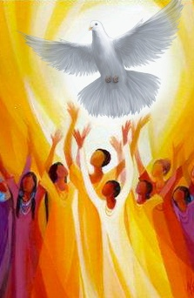
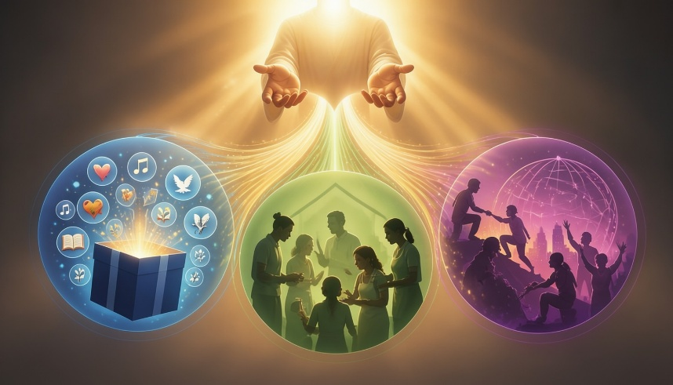


MNOGO DAROVA, JEDAN DARIVATELJ
“Milosni su darovi različiti, ali je isti Duh." (1. Korinćanima 12,4)
Tko daruje duhovne darove? (1. Kor. 12,4-6)
1. Kor. 12,4 | Postoji različitost | Žene | ali | Duh | Isti je
1. Kor. 12,5 |  | Službe |  | Gospod
1. Kor. 12,6 |  | Aktivnosti |  | Bog
Duhovni darovi
Davatelj
Kako bi nam pomogao razumjeti odnos između duhovnih darova i njihovog darivatelja, Pavao koristi tri pojma za njihovo identificiranje, ističući njihovu različitost: darovi; službe; i operacije.
Međutim, Davatelj je Jedan: [Sveti] Duh; Gospodin [Isus]; i Bog [Otac]. To jest, Božanstvo djeluje u jedinstvu (Ivan 14,16).
Ali Bog ne daruje darove kao što su to činili grčko-rimski "bogovi" (1. Kor. 12,2). Nema ekstaze, nema hijerarhijskog odabira primatelja darova (kao što su, na primjer, sve-ćenice).

Slide 8


MNOGO DAROVA, JEDAN DARIVATELJ
“Ima mnogo duhovnih ali isti je Duh koji ih dijeli " (1. Korinćanima 12,4 SHP)
Zašto Bog daje različite darove različitim ljudima? (1. Kor. 12,7)
Koje darove Pavle daje kao primjer, među mnogim drugim koji postoje? (1. Kor. 12,8-10; Rim. 12,6-8; Ef. 4,11.12)
Riječ mudrosti
Znanstvena riječ
Vjera
Zdravstvo
Izvođenje čuda
Proroštvo
Razlikovanje
Jezici
Jezično prevođenje
Ef. 4,11-12
Apostolstvo
Evangelizacija
Pastorstvo i magistarski studij
1. Kor.12,8-10
duhova
Rim. 12,6-8
Služba
Podučavanje
Poticanje
Darivanje
Vodstvo
Milost
Duhovni darovi koriste se "za dobrobit" Crkve. Samo Bog zna koji ljudi mogu koristiti određeni dar za ostvarivanje te svrhe.

Slide 9





MNOGO UDOVA, JEDNO TIJELO
“Kao što je naime, tijelo jedno, iako ima mnoge udova, i svi udovi tijela, iako su mnogi, tvore jedno tijelo, tako je i Krist." (1. Korinćanima 12,12)
Bog je jedan, ali svaka osoba Božanstva ima svoju funkciju. Tako je i crkva jedna, ali svaki njen ud ima svoju funkciju kao dio Kristova tijela na zemlji (1. Kor. 12,12.13).
Pavao koristi uspoređbu ljudskog tijela kao crkve da naglasi jedinstvo u različitosti. Oko ima "dar" vida, ali uho nema. Međutim, ta dva uda se međusobno nadopunjuju radeći zajedno. Slično tome, u crkvi svako obavlja svoj posao prema primljenim darovima (1. Kor. 12,28-30).
To implicira da su svi nužni; da niko nije veći od drugoga; da bi svi trebali brinuti o dobrobiti drugih; i da svi rade za jedinstvo crkve (1. Kor. 12,15-27).

Slide 10


UJEDINJUJUĆI ELEMENT

Slide 11



IZVRSNOST LJUBAVI
“Čeznite za večim darovvima. A pokazat ću vam još bolji put," (1. Kor. 12,31)
Što ljubav radi:
Strpljiva je.
Ljubazna je.
Što ljubav NE čini:
Nije ljubomorana.
Ne hvali se.
Ne ponosi se.
Nije nepristojna.
Nije sebična.
Ne uživa u zlu.
Raduje se istini.
Sve opravdava.
Sve vjeruje.
Sve očekuje.
Sve podržava.
Ne raduje se nepravdi.
Ne ljuti se.
Ljubav nije dar, već "način ... izvrsnosti" (1. Kor. 12,31). To je plod Duha Svetoga u životu vjernika (Gal. 5,22). Duhovni darovi se mogu pravilno koristiti samo kroz ljubav.
Dar jezika, bez ljubavi je "odjekujući metal." Dar proroštva, dar znanja i dar vjere, bez ljubavi, nisu ništa. Dar darivanja i mučeništva, bez ljubavi, nisu od koristi (1. Kor. 13,1-3).
1. Korinćanima 13,4-7 daje čvrste smjernice za ispravno ponašanje u prakticiranju darova:

Slide 12


POSEBNI DAROVI

Slide 13



DAR JEZIKA
“Zato, onaj koji govori tuđim jezikom neka se moli da ga može tumačiti." (1. Korinćanima 14,13)
Pavlov naglasak na daru jezika i njihovoj pravilnoj upotrebi implicira da su ga članovi Korintske crkve koristili neprimjereno, što je izazvalo nered i zbrku u javnom bogoslužju (1. Kor. 14,23).
Dar jezika je sposobnost govora ljudskih ili anđeoskih jezika ne- poznatih osobi (1. Kor. 13,1). Kada taj jezik nije poznat slušatelju, treba ga znati protumačiti (Djela 2,8; 1. Kor. 14,2.13.14.27.28).
Pavlova čežnja da svi govore jezicima pogrešno je shvaćena od strane onih koji misle da svi trebamo imati taj dar (1. Kor. 14,5).
U stvarnosti, ta čežnja uključuje sve darove (1. Kor. 14,1). Pavao je već jasno dao do znanja da se “u svakome pojavljuje Duh na korist" (1. Kor. 12,7). Dakle, ne dobijaju svi iste darove.

Slide 14




DAR PROROŠTVA
“Onaj tko proriče, govori stvari koje izgrašuju, ohrabruju i tješe." (1. Korinćanima 14,3 SHP)
Ne bismo trebali ograničiti dar proro- štva samo na predviđanje budućih događaja. Primarna svrha dara proro- štva je za uzdizanje, opomenu i utjehu (1. Kor. 14,3).
Budući događaji predviđeni — ako nisu uvjetovani — moraju se ispuniti (Pnz. 18,22; Jer. 28,8.9; Jona 4,2).
Poruka proroka treba biti u skladu s porukom prethodnih proroka (Pnz. 13,1-3; Iza. 8,20)
Mora svjedočiti utjelovljenju Isusa (1. Ivan. 4,1-3).
Njegov život treba biti u skladu s biblijskom porukom koju propovijeda (Matej 7,15-20).
Pavao ističe ovaj dar iznad ostalih (1. Kor. 14,1.4.22-25). Ali također zagovara da se koristi ispravno da ne dođe do zabune: "a sve neka biva pošteno i uredno."
(1. Kor. 14,40; vidi 1. Kor. 14,29-33).
Kao karakterističan dar Crkve ostatka, crkva je imala posebnu manifestaciju u životu i djelu Ellen G. White (Otk. 12,17; 19,10). Ali kako prepoznati pravog proroka?

Slide 15

“U cjeloj božanskoj organizaciji nema ničeg ljepšeg od plana da se muškarcima i ženama podare različiti darovi. Crkva je njen vrt ukrašen raznim stablima, biljkama i cvjećem. Ne očekuje se da će isop poprimiti proporcije cedra, niti da maslina dosegne visinu veličanstvene palme. Mnogi su primili samo ograničeno vjersko i intelektualno obrazovanje, ali Bog ima zadatak za te ljude, ako djeluju ponizno, vjerujući u Njega...
Različiti darovi prenose se različitim ljudima, da radnici osjećaju potrebu jedni za drugima. Bog ih dariva da budu zaposleni u Njegovoj službi; ne da slave svog nositelja, niti da uzdižu čovjeka, nego da uzdižu Otkupitelja svijeta. Koriste se za dobro cjelog čovječanstva, za predstavljanje istine, a ne za svjedočenje o neistini."
Ellen G. White, Dobit ćete moć, 1. srpnja

Slide 16
ZAKLJUČAK
Pavao poziva vjernike u Korintu na opasnost idolopoklonstva. Poziva ih da bježe od tog zla i ne sudjeluju u poganskim praksama, podsječajući ih da je obožavanje idola nespojivo s obožavanjem Boga. Poziva ih na kršćansku slobodu i odgo- vornost (1. Kor. 10,23–30). On govori o tome kako vjernici trebaju mudro koristiti svoju slobodu, naročito kada je riječ o jedenju hrane žrtvovane idolima. Samo zato što je nešto dopušteno ne znači da je korisno za sve. On ih poziva da žive za Božju slavu. (1 Kor. 10,31–33). Pavao sažima svoju poruku pozivajući vjernike da svaku odluku donose imajući Božju slavu na umu. Osim toga, Pavao ih potiće da djeluju na način koji odražava Krista i usmjerava druge prema Njemu.

Slide 17
PRIMJENA
?
Kako mi znanje iz pouke: ”Duhovni darovi”, može pomoći danas?
Razumjevši da mi Isus želi pomoći, da se podsjetim naloga: ”Prestanite i znajte da sam ja Bog (Ps.46,10), da shvatim da je Biblija još uvijek Božji najveći dar koji otkriva Njegov plan otkupljenja,
Želim li usred društvenih i kulturoloških utjecaja prihvatiti Sveto pismo kao autoritativno, nepogrješivo otkrivenje Božje volje?
Želim li ostati vjeran cijelom Pismu a to znači vršiti zapovijedi Božje i čuvati svjedočanstvo Isusa Krista?

Slide 18
PRENOŠENJE ISTINE
?
Koje promjene trebamo ostvariti u svom životu?
Koje biblijsko načelo iz ove pouke možemo primijeniti danas?

Slide 19
PLAN
?
Kako pouku: ”Duhovni darovi”, možemo koristiti idući tjedan?
Razgovarajte u razredu ili skupini:
1. Pročitaj Ef. 4,12. Koji je glavni razlog zašto je Bog Crkvi dao duhovne darove?
2. Pročitaj 1. Kor 12,4-6. Što se naglašava u ovom ulomku?
3. Pročitaj 1. Kor.. 12,5.6. Premda Duh razdjeljuje darove, tko osposobljava vjernike da služe Kristu u svojoj zajednici?
4. Pročitaj 1. Kor. 12,12-31. Zašto je usporedba s tijelom i udovima tako prikladna u pokazivanju crkve i njenih članova?
5. Pročitaj 1. Kor.. 12,8-10.28; Rim. 12,6-8; Ef. 4,11. Koji je tvoj dar i kako ga možeš uporabiti za izgradnju Kristovog tijela?
6. Pročitaj 1. Kor.13,1-7; 1. Pet. 4,8-11; Koja je uloga ljubavi kada je riječ o duhovnim darovima?
7. Pročitaj 1. Kor 14,5.13.26.27; 12,10-30. Koju je uputu Pavao dao u vezi s duhovnim darovima?
8. Pročitaj 1. Kor. 10,5-22. Koja je svrha duhovnih darova općenito i dara proroštva posebno?
9. Pročitaj EF. 4,12.. Koja je svrha sjedinjenja ratličitih darova?

Slide 20
PRENOŠENJE ISTINE
?
Koje promjene trebamo izvršiti u našem životu?
ODLUČITE!
Starting this week,, I will depend upon Christ’s righteousness not on my own righteousness
Starting this week, I will submit my plans to God daily
PRINCIP
PRIMJENA
PROBLEM
ODLUKA
Pisanje pisama drevni je običaj koji ni dan danas još uvijek nije zastario. Ono što je danas drugačije je način na koji pišemo svoja pisma. Istina, umjesto papira sada su tu društveni mediji. Po-što nije uvijek mogao biti s ljudima a želio im je nešto reći, Pavao je odlučio da im piše. Potičući vjernike da preis-pitaju sebe, svoje ponašanje i okolnu kulturu u svjetlu Evanđelja o Isusu Kristu , Pavao i piše poruku o križu. Obje Poslanice Korinćanima nas uče da se čvrsto držimo poruke križa.
1. U ovom tromjesečju proučavat ćemo Pavlove poslanice Korin- ćanima..U njima nam Pavao pri-kazuje evanđeosku poruku kao bit kršćanskog života i svjedoče-nja da sve kroz to promatramo.
2. Idolopoklonstvo Korinta iden-tično je prilikama u kojima živi naš svijet danas. Bez obzira na izazove s kojima se suočavamo na putu za Nebo, našodgovor onima koji nas zapitaju isti je kao onaj koji je vrijedio za Korinća ne”Isus Krist i to razapeti!”
Koliko god problemi u Korintu bili uznemiru- jući, Poslanice Korin-ćanima privlaće našu pozornost, ne radi nji-hovih problema, već radi izvanrednog naći-na na koji im Pavao prilazi. Potičući vjerni ke da preispitaju sebe i svoje ponašanje i oko- lnu kulturu u svjetlu primljenog Evanđe lja, Pavao kaže, širi li drugo neka je “prokleto“!?
Iako je istina da odnos s Bogom mijenja sve i ovdje i u vječnosti, ta promijena može biti dobra ili loša, ovisno o kvalite- ti i vrsti odnosa. Bog želi potpuno pre- dan odnos. U modernoj crkvi Bog se često prikazuje kao brižni udvarač. Ali imaj na umu Bog nije prosjak sa plastić- nom kanticom. On će prihvatiti samo predan odnos sa svojim narodom, Jer sve manje od toga rezultirat će našim uništenjem. Božanski poziv se upućuje i tebi danas: Drži se čvrsto i budi vjeran poruci križa.!Što je tvoja odluka?

